Slide 1
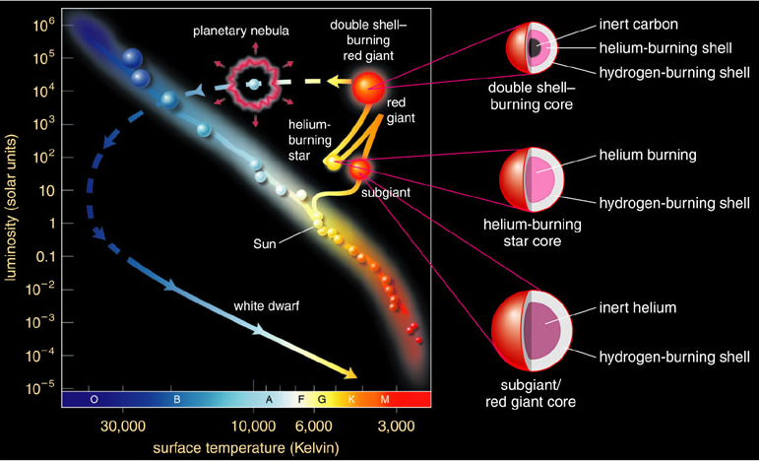

Slide 2
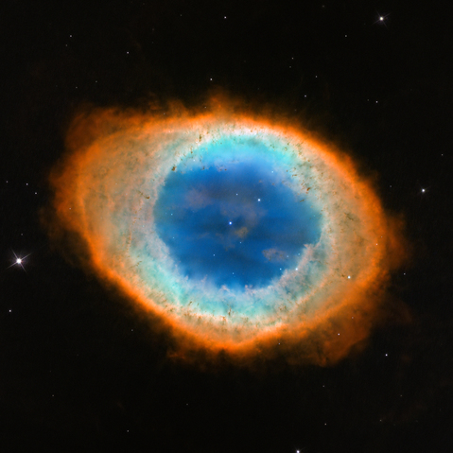

Slide 3
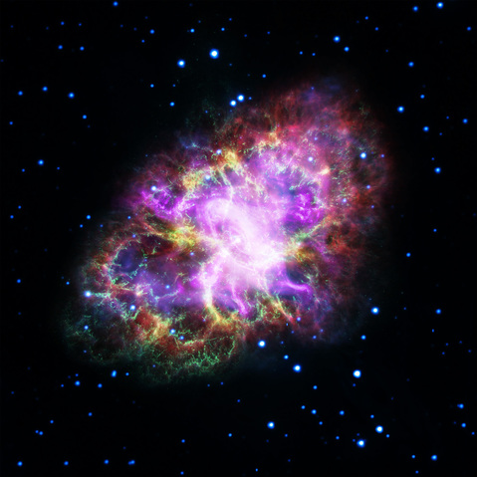
Store stjernes endeligt

Slide 4
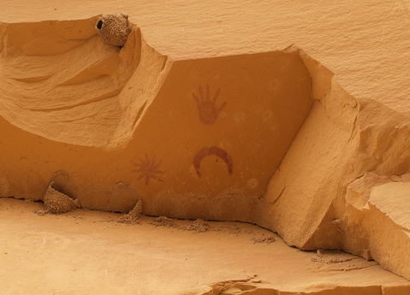
En ny stjerne
4 juli 1054
MEGET lysstærk stjerne
  Synlig om dagen!
  23 dage: kun om natten
  1 år: væk
Historiske optegnelser
  Kina, Korea og amerikanske indianerstammer

Slide 6
Krabbetågen
Rest efter en Super Nova

Slide 7
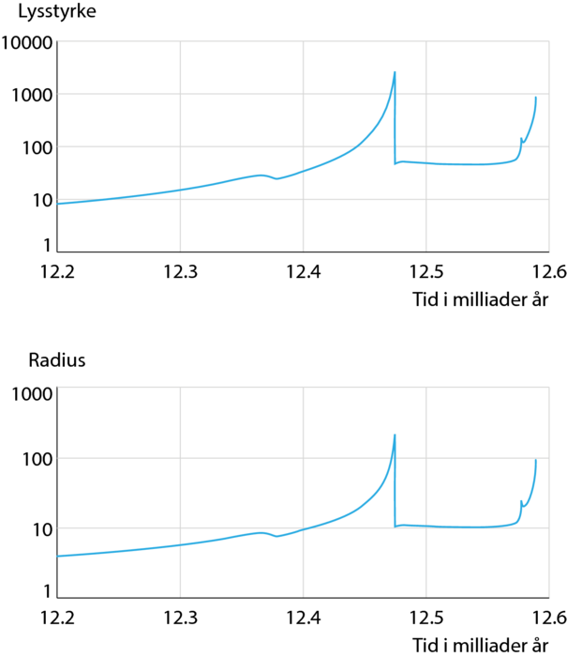
Stadie 3: Sammentrækning efter Helium
Løber tør for Helium
  Sammentrækning af kernen og udvidelse af overfladen gentages
  Luminositet og radius stiger igen
Tung stjerne
  Carbon antændes

Slide 8
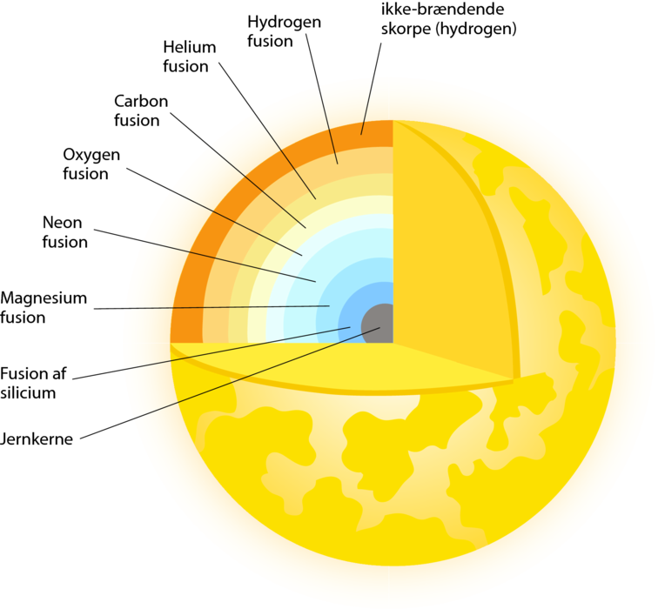
Tungere grundstoffer
Efterhånden som kernens temperatur stiger ser vi at
  Helium danner carbon
  Carbon danner oxygen
  Oxygen danner neon
  Neon danner magnesium
Fortsætter op til jern

Slide 10
Tungere grundstoffer
Løgmodel
  Tungere grundstoffer i centrum
  Lette grundstoffer i skaller rundt om
Fortsætter op til jern
Hvorfor?

Slide 11
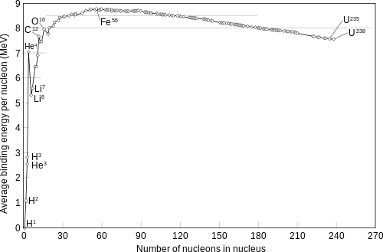

Slide 12
Jern er enden på fusion
Bindingsenergi pr nukleon
Hvis vi går ”opad” på grafen, dannes energi
Fission OG fusion giver energi
FUSION af jern KOSTER energi
  Sker ikke

Slide 13
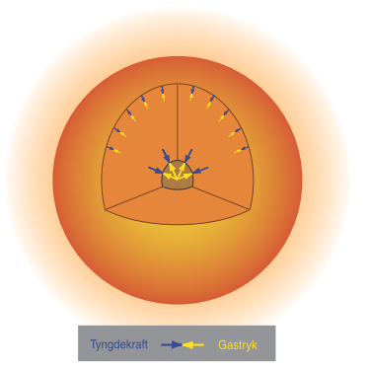

Slide 14
Stjernen kollapser
Ikke længere hydrostatisk ligevægt
  Alle lagene kollapser samtidigt
KÆMPE tryk i kernen!
Danner neutroner

Slide 15
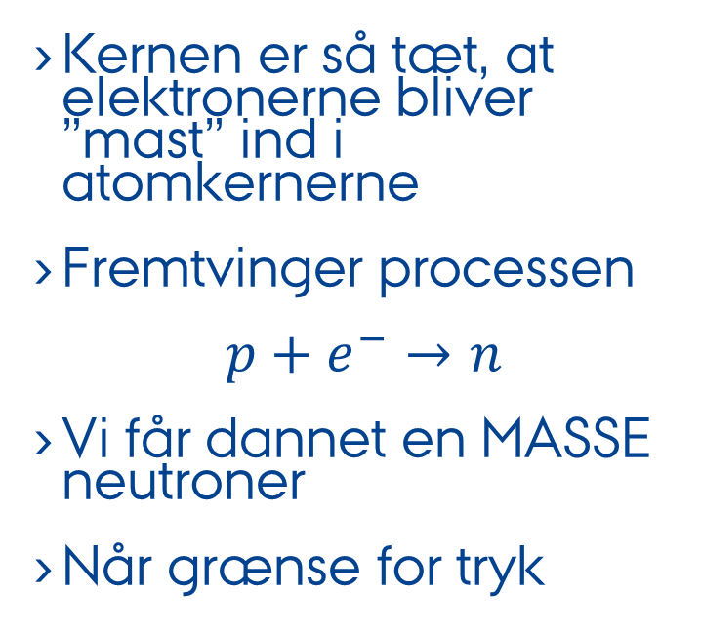
Neutronkernen
Kernen er så tæt, at elektronerne bliver ”mast” ind i atomkernerne
Fremtvinger processen
$$p+e^{−}→n$$
Vi får dannet en MASSE neutroner
Når grænse for tryk

Slide 16
Eksplosionen
De ydre lag kollapser stadig
”overkomprimerer” kernen
  Vil udvide sig som modsvar
  Fjeder
Kernen er meget tungere end de ydre lag
  Trykbølge

Slide 17
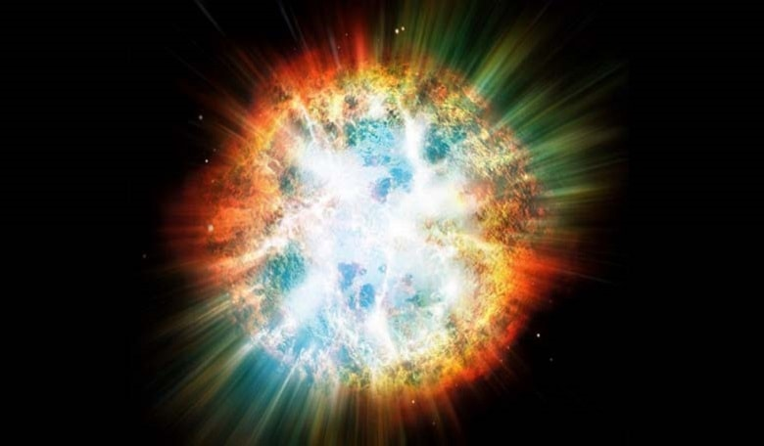

Slide 18
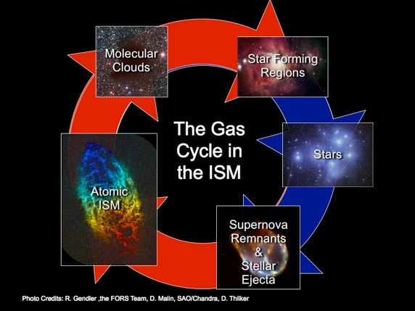
De ydre lag
De yderste lag af stjernen bliver ”Blæst af” under eksplosionen
  Danner materiale til den næste generation af stjerner
De tungeste grundstoffer i universet har været gennem 3 super nova eksplosioner

Slide 19
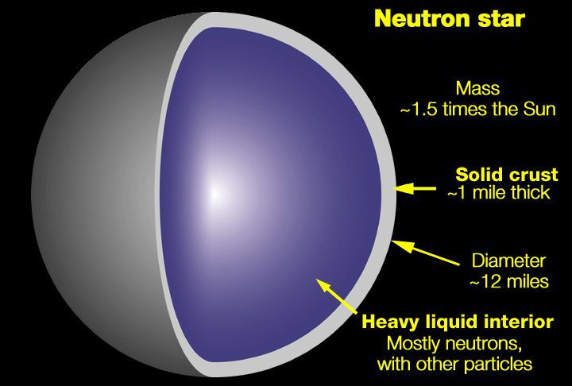
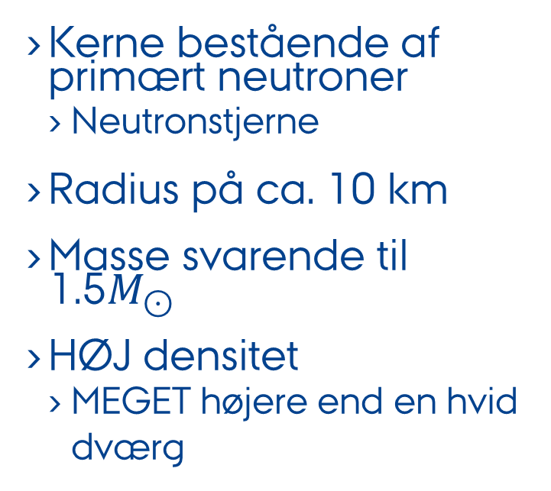
Kernen
Kerne bestående af primært neutroner
  Neutronstjerne
Radius på ca. 10 km
Masse svarende til 1.5$M_{⊙}$
HØJ densitet
  MEGET højere end en hvid dværg

Slide 20
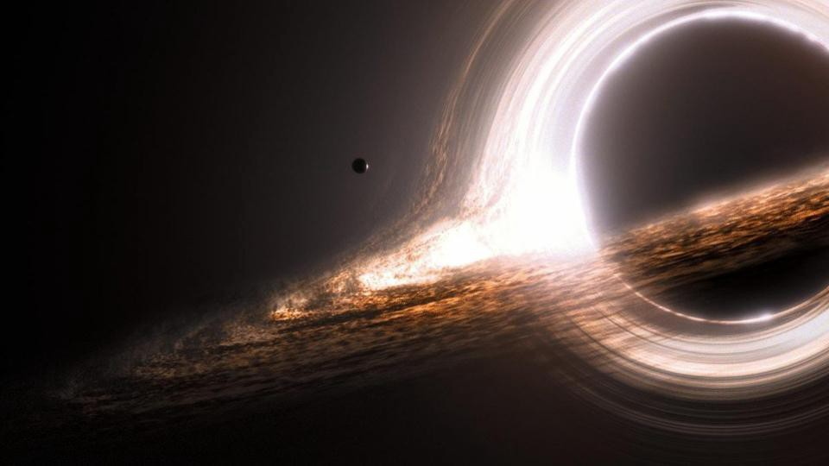
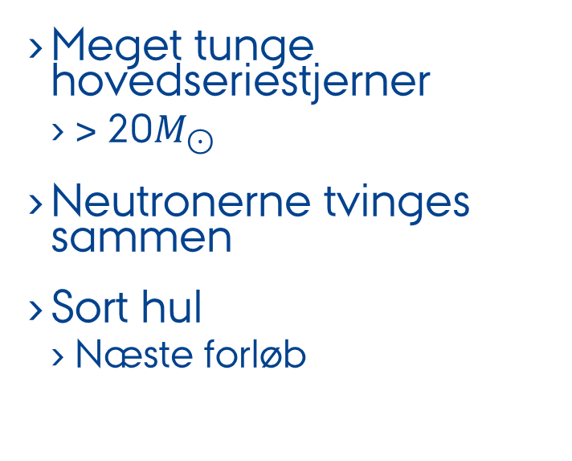
Sorte huller = Neutronstjerner 2.0
Meget tunge hovedseriestjerner
  > 20$M_{⊙}$
Neutronerne tvinges sammen
Sort hul
  Næste forløb

Slide 21
Så er det jer

Slide 22
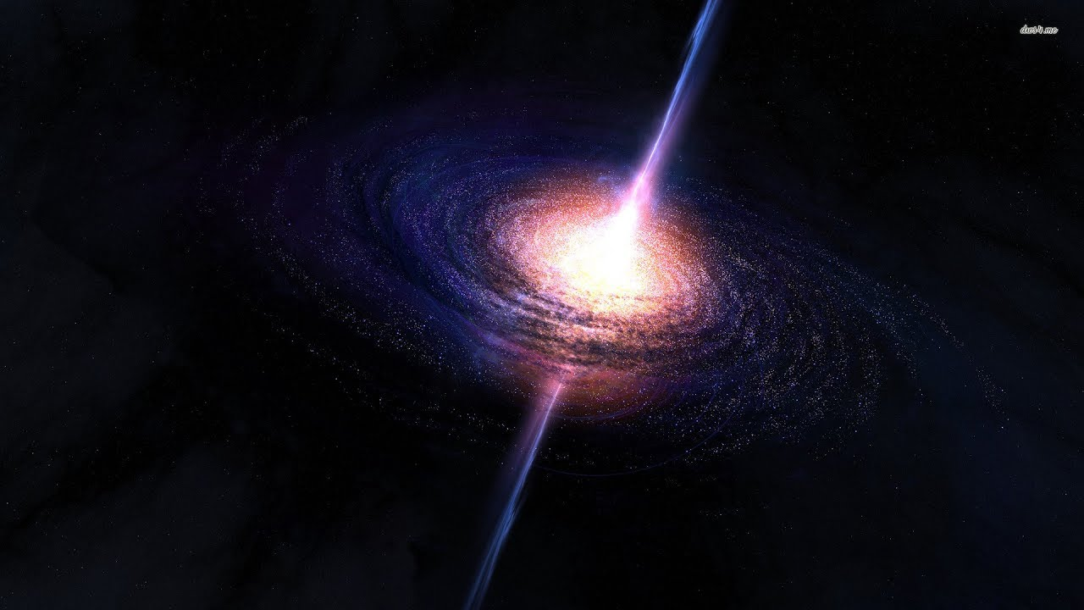
Neutronstjerne
Rotation er bevaret
  Mindre masse → hurtigere rotation
  Hurtigste observeret roterer 716 gange i sekundet!
Stærkt magnetfelt ved polerne
  Udsender stråling

Slide 23
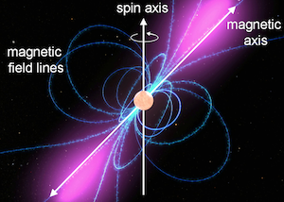
Pulsar
To akser
  Magnetisk og rotation
  Ligesom Jorden
Strålingen udsendes i varierende retning
Vi observerer
  Pulserende stjerne, der udsender stråling i glimt
  Blev navngivet pulsar
  I virkeligheden en neutronstjerne

